Slide 1


제목
B - 6조 핫식스 카드 맞추기
1
2
3
4
5
6
7
8
{
팀장 김창연
팀원 박성준
팀원 박신환
팀원 이서영
팀원 윤정빈
}

Slide 2
제목
목차
목차
1
2
3
4
5
6
7
8
{
시연 영상
역할 분담
스크립팅 전략 및 해설
느낀 점
개선할 점
}

Slide 3
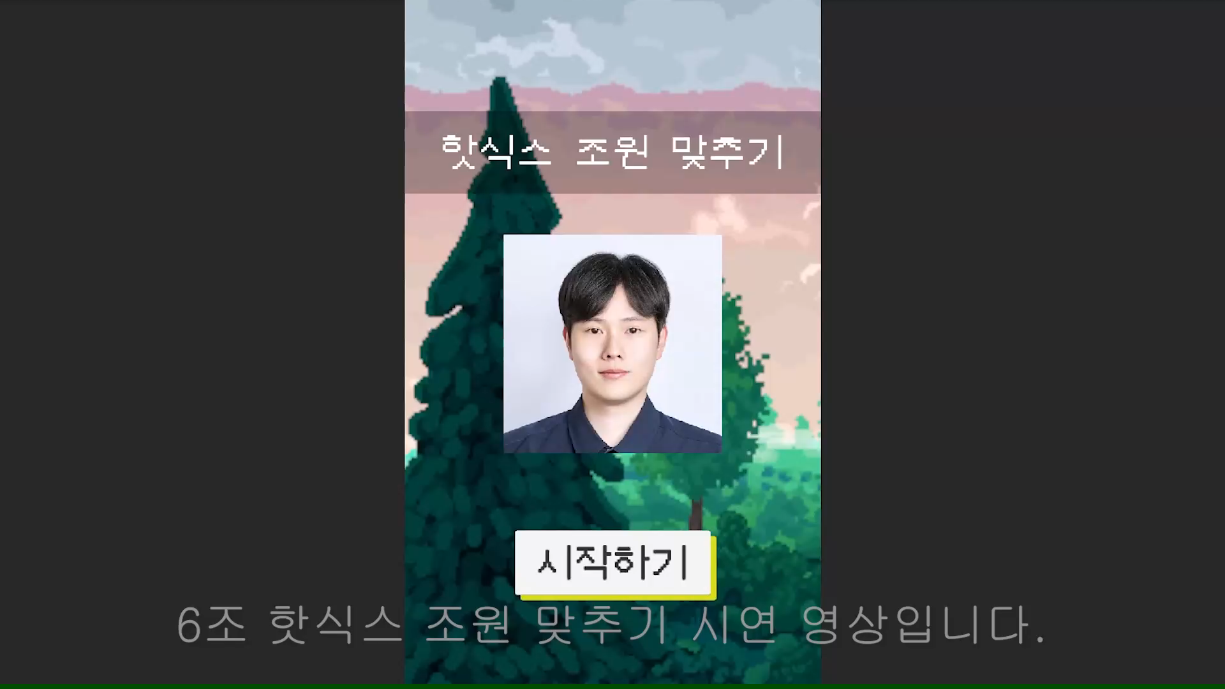
제목
목차
시연 영상
시연 영상
1
2

Slide 4
제목
목차
시연 영상
역할 분담
역할 분담
1
2
3
4
5
6
7
8
기능 구현 목록:
{
이서영
· 카드 이벤트 및 카드 색상 변경 효과
· 효과음 및 배경 음악
윤정빈
· 카드 매치 시 이름 출력
박신환
· 카드 랜덤 배치
김창연
· 게임 시간 제한에 따라 경고
· 애니메이션
박성준
· 화면에 매칭 시도 횟수 출력
}

Slide 5
제목
목차
시연 영상
역할 분담
역할 분담
1
추가기능:
{
이서영
· 카드가 뒤집어지는 모습 연출하기
· 첫번째 카드를 뒤집고 5초 이후 다시 뒤집기
윤정빈
· 실패할 때 시간 감소 효과
박신환
· 랜덤 이벤트를 코드스니펫을 사용하지 않고 직접 만들기
김창연
· 카드 등장 효과 연출
· 매칭시간 시도 횟수 등을 점수로 환산해 결과 점수 출력
· 플레이 중 스테이지 최단 기록 띄우기
박성준
· 스테이지 선택과 해금한 스테이지가 구분되는 화면 만들기
}
2
3
4
5
6
7
8
9
10
11
12
13
14
15
16
17
18
19
20

Slide 6
제목
목차
시연 영상
역할 분담
매칭 시 이벤트
매칭 시 이벤트
1
{
· 매칭 성공 시 처리를 위해 게임매니저에서 Matched 메서드를 만든다.
· 매칭 시도 횟수 담을 변수가 필요하며, Matched 메서드에서 이를 카운트한다.
· 소리를 재생하기 위해 AudioSource와 각종 AudioClip들이 필요
· 실패했을 때 시간 감소 효과도 Matched 메서드에서 처리한다.
}
2
3
4
5
6
7
8
9
10
11
12
13
14
15
16
17
18
19
20

Slide 7
제목
목차
시연 영상
역할 분담
매칭 시 이벤트
매칭 시 이벤트
1
2
3
4
5
6
7
8
9
10
11
12
13
14
15
16
17
18
19
20
if(firstCard.idx == secondCard.idx) // 첫 번째 카드와 두 번째 카드 그림이 같다면
{
audioSource.PlayOneShot(matchedSound); // 매칭이 성공했음을 소리로 알리고
firstCard.DestroyCard(); // 첫 번째 카드를 삭제하고
secondCard.DestroyCard(); // 두 번째 카드도 삭제하고
cardCount -= 2; // 카드 개수를 2만큼 줄이고
SettingNameTxt(); // 그림에 있는 조원 이름을…
NameTxt.color = Color.white; // 흰색으로 표시하고
if (cardCount == 0) // 카드가 다 떨어졌다면
{
BestTime(); // 최고점수를 기록하고
endTxt.SetActive(true); // “끝”이라는 텍스트를 띄우고
score = time / (1 + openCount) * 100; // 점수를 계산하고
scoreTxt.text = score.ToString(＂N2＂); // 점수를 띄우고

Slide 8
제목
목차
시연 영상
역할 분담
매칭 시 이벤트
매칭 시 이벤트
1
2
3
4
5
6
7
8
9
10
11
12
13
14
15
16
17
18
19
20
if (PlayerPrefs.GetString("StageLevel") == "Easy") // 현재 난이도가 쉬움이라면
{
PlayerPrefs.SetInt("Easy", 1); // 보통 난이도를 해금하고
}
else if (PlayerPrefs.GetString("StageLevel") == "Normal") // 현재 난이도가 보통이라면
{
PlayerPrefs.SetInt(＂Normal＂, 1); // 어려움 난이도를 해금하고
}
Time.timeScale = 0.0f; // 시간을 멈춘다.
}
}

Slide 9
제목
목차
시연 영상
역할 분담
매칭 시 이벤트
타이머 이벤트
타이머 이벤트
1
{
· 경고 소리와 경고 애니메이션
· 경고 소리를 다루는 게임 오브젝트를 오디오 매니저의 하위 오브젝트로 생성
}
2
3
4
5
6
7
8
9
10
11
12
13
14
15
16
17
18
19
20
{
어려웠던 점
· 경고 소리를 Update 메서드에서 실행하면 매 프레임마다 겹쳐서 재생하게 됨
}
{
해결 방안
· 경고 소리가 중복 재생되지 않게 하기 위해 Update 메서드에서 직접 실행하면 안됨
· 코루틴과 조건문을 이용해 경고 소리가 중복되지 않게 해결
}
{
· 텍스트 애니메이션은 별도의 스크립트 없이 게임매니저에서 bool 조건값을 통해 transition
}

Slide 10
제목
목차
시연 영상
역할 분담
매칭 시 이벤트
타이머 이벤트
타이머 이벤트
1
2
3
4
5
6
7
8
9
10
11
12
13
14
15
16
17
18
19
20
public class AlertSound : MonoBehaviour
{
AudioSource audioSource;
public AudioClip alertSound;
private bool audioPlayed = false;
// Start is called before the first frame update
void Start()
{
audioSource = GetComponent<AudioSource>(); // 오디오를 담당하는 컴포
넌트를 얻는다.
audioSource.clip = this.alertSound; // 경고음이 그 오디오이다.
}
private void Update()
{
if (GameManager.instance.time <= 10.0f) // 시간이 10초 이하 남았을때
{
StartCoroutine(PlayAudio()); // 오디오를 즉시 재생한다.
}
}

Slide 11
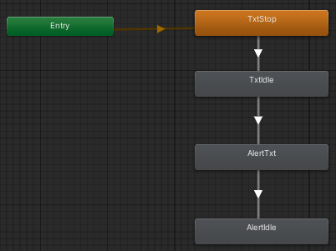
제목
목차
시연 영상
역할 분담
매칭 시 이벤트
타이머 이벤트
타이머 이벤트
1
2
3
4
5
6
7
8
9
10
11
12
13
14
15
16
17
18
19
20
private Ienumerator PlayAudio()
{
if(!audioPlayed) // 오디오가 이미 재생되고 있지 않다면
{
audioSource.Play(); // 오디오를 재생하고
audioPlayed = true; // 오디오가 이미 재생되고 있음을 알린다.
}
yield return null; // 코루틴 일시정지.
}
}

Slide 12
제목
목차
시연 영상
역할 분담
매칭 시 이벤트
카드 선택 시 이벤트
카드 선택 시 이벤트
1
{
· Card 클래스에서 다뤄야 한다.
· 하지만 실제로 카운트를 세는 것은 게임매니저에서 수행한다.
이유는 Card 클래스 자체로는 다른 카드의 개방 유무를 알 수 없기 때문
}
2
3
4
5
6
7
8
9
10
11
12
13
14
15
16
17
18
19
20
{
어려웠던 점
· 같은 카드를 연속으로 클릭했을 때 게임매니저의 첫번째 카드와 두번째 카드에 같
은 카드가 들어가는 현상이 있었다.
}
{
해결 방안
· 클릭 시 카드에 들어있는 버튼을 비활성화했다.
}

Slide 13
제목
목차
시연 영상
역할 분담
매칭 시 이벤트
카드 선택 시 이벤트
카드 선택 시 이벤트
1
2
3
4
5
6
7
8
9
10
11
12
13
14
15
16
17
18
19
20
public void OpenCard()
{
if(GameManager.instance.isStart == true) // 게임이 진행중이라면
{
audioSource.PlayOneShot(flipSound); // 뒤집힐 때 나는 효과음 재생
anim.SetBool("isOpen", true); // 뒤집는 애니메이터 활성화
button.SetActive(false); // 카드에 들어 있는 버튼 비활성화
if (GameManager.instance.firstCard == null) // 첫 번째 카드를 뒤집었다면
{
GameManager.instance.firstCard = this; // 참조가 이 카드를 가리키게 하고
GameManager.instance.SetTimeAfterFirstCardFlip(MaxTimeAfterFirstCardFlip); // 5초 카운트를 센다. (그 동안 두 번째 카드를 안 뒤집으면 도로 뒤집기)
}

Slide 14
제목
목차
시연 영상
역할 분담
매칭 시 이벤트
카드 선택 시 이벤트
카드 선택 시 이벤트
1
2
3
4
5
6
7
8
9
10
11
12
13
14
15
16
17
18
19
20
}
else // 두 번째 카드를 뒤집었다면
{
GameManager.instance.secondCard = this; // 참조가 이 카드를 가리키게 하고
GameManager.instance.SetTimeAfterFirstCardFlip(ZeroTime); // 카운트를 0초로 초기화한다.
GameManager.instance.Matched(); // 매칭이 성공했는지 확인하고
GameManager.instance.openCount++; // 매칭 시도 횟수에 1을 더한다.
}
if (!isFlipedOnce) // 이미 한 번 뒤집어본 카드가 아니라면
{
isFlipedOnce = true; // 한 번 뒤집었음을 나타내고
SpriteRenderer spriteRenderer = back.GetComponent<SpriteRenderer>(); // 렌더러 컴포넌트를 구한 다음

Slide 15
제목
목차
시연 영상
역할 분담
매칭 시 이벤트
카드 선택 시 이벤트
카드 선택 시 이벤트
1
2
3
4
5
6
7
8
9
10
11
12
13
14
15
16
17
18
19
20
spriteRenderer.color = new Color(0.7f, 0.7f, 0.7f, 1); // 회색을 입힌다.
}
}
}

Slide 16
난이도 및 카드 랜덤 섞기
난이도 및 카드 랜덤 섞기
1
{
· Board 클래스를 사용한다.
· 먼저 배열의 원소를 최대로 넣은 다음, 난이도에 따라 앞 부분만 잘라낸다. (Array.Resize)
}
2
3
4
5
6
7
8
9
10
11
12
13
14
15
16
17
18
19
20
{
어려웠던 점
· 원래 Array.Resize 메서드를 몰라서 리스트를 활용하려 했으나, 이 방법은 기존 코드를 많이 변형시킨다.
}
{
· 랜덤하게 카드를 섞는데 피셔-예이츠(fischer-Yates) 알고리즘을 사용한다.
· 피셔-예이츠 알고리즘을 사용하면 각 순열이 나올 확률이 모두 같으므로, 보다 정확한 셔플을 만들어 준다.
}

Slide 17
난이도 및 카드 랜덤 섞기
난이도 및 카드 랜덤 섞기
1
void Start()
{
// 난이도(1,2,3) 값으로 배열 크기 조정
Array.Resize(ref arr, PlayerPrefs.GetInt("Difficulty") * 4 + 4); // 난이도에 따라 카드 개수 조절 (쉬움: 8, 보통: 12, 어려움: 16)
for (int i = 0; i < arr.Length; i += 1) // 피셔-예이츠 알고리즘으로 카드 섞기
{
int j = UnityEngine.Random.Range(I, arr.Length); // 이 카드를 포함하여 오른쪽에 있는 카드들 중 하나를 골라…
if (i != j) // 서로 다른 카드일 경우…
{
int temp = arr[i]; // 맞바꾼다.
arr[i] = arr[j];
arr[j] = temp;
}
2
3
4
5
6
7
8
9
10
11
12
13
14
15
16
17
18
19
20

Slide 18
난이도 및 카드 랜덤 섞기
스테이지 선택 및 해금
스테이지 선택 및 해금
1
{
· 난이도 선택창은 별도의 씬으로 구현
· 버튼을 눌러 스테이지 돌입
· 난이도를 클리어할 시 다음 난이도 해금
· PlayerPrefs 활용
}
2
3
4
5
6
7
8
9
10
11
12
13
14
15
16
17
18
19
20

Slide 19
난이도 및 카드 랜덤 섞기
스테이지 선택 및 해금
스테이지 선택 및 해금
1
public class StageManager : MonoBehaviour
{
public Button NormalBtn; // 보통 난이도 버튼
public Button HardBtn; // 어려움 난이도 버튼
private void Start()
{
if (PlayerPrefs.GetInt("Easy") == 1) // 쉬움 난이도를 깼다면
{
NormalBtn.interactable = true; // 보통 난이도 버튼이 활성화되고
}
if (PlayerPrefs.GetInt(＂Normal＂) == 1) // 보통 난이도를 깼다면
{
HardBtn.interactable = true; // 어려움 난이도 버튼이 활성화된다.
}
}
}
2
3
4
5
6
7
8
9
10
11
12
13
14
15
16
17
18
19
20

Slide 20
난이도 및 카드 랜덤 섞기
스테이지 선택 및 해금
최단 기록 표시
최단 기록 표시
1
{
· 게임 매니저에서 작동
· PlayerPrefs 활용
}
2
3
4
5
6
7
8
9
10
11
12
13
14
15
16
17
18
19
20

Slide 21
난이도 및 카드 랜덤 섞기
스테이지 선택 및 해금
최단 기록 표시
최단 기록 표시
1
private void BestTime()
{
nowTime.text = time.ToString("N2"); // 깨는 데 걸린 시간을 표시하고
string key = GetKey(); // 현재 난이도의 최고 기록을 얻을 수 있는 키를 구하고
if (PlayerPrefs.HasKey(key)) // 최고 기록이 기록돼 있다면
{
if (PlayerPrefs.GetFloat(key) < time) // 그 값을 구하고, 최고 기록을 경신했다면
{
PlayerPrefs.SetFloat(key, time); // 덮어쓰고
bestTime.text = time.ToString("N2"); // 표시한다.
}
}
else // 최고 기록이 기록돼 있지 않다면
{
PlayerPrefs.SetFloat(key, time); // 기록하고
bestTime.text = time.ToString(＂N2"); // 표시한다.
}
2
3
4
5
6
7
8
9
10
11
12
13
14
15
16
17
18
19
20

Slide 22
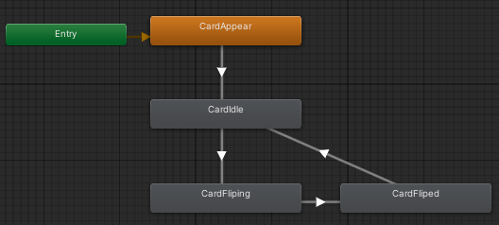
난이도 및 카드 랜덤 섞기
스테이지 선택 및 해금
최단 기록 표시
카드 뒤집기 연출
카드 뒤집기 연출
1
{
· 애니메이터 활용
· isOpen이라는 bool 조건값에 따라 transition
}
2
3
4
5
6
7
8
9
10
11
12
13
14
15
16
17
18
19
20

Slide 23
난이도 및 카드 랜덤 섞기
스테이지 선택 및 해금
최단 기록 표시
느낀 점
느낀 점
1
{
· 객체 지향 프로그래밍이라는게 쉽지 않음을 느꼈다.
· 깃허브를 쓰면서 소통의 중요성을 깨닳았고, 역할 분배가 잘 되어야 프로젝트 진행이 수월하겠다고 느꼈다.
· 혼자 작업할때보다 디버그를 더 자주하게 되고 가독성을 높이려고 노력했던 것 같다.
· 내가 몰랐던 알고리즘 및 팀원들의 코드를 보면서 새로운 것을 배울 수 있었다.
· 프로젝트를 진행하며 해결하는 경험이 좋았다. 강의를 따라가는 것보다 개선방안 같은 고민하는 과정이 필 요했다.
· 피곤해서 소통을 잘 못하고 할 일만 했다. 하루에 12시간 과정을 진행면서 체력의 필요성을 느꼈다. 말로 설 명하는 법이 어려워 최대한 글로 잘 풀어야겠다.
· 조원들이 각자 구현한 결과를 보면서 내가 구상한 것보다 나은 방식과 가독성의 이점 등 배울 점들이 있었다.
· 개인적인 욕심으로 애니메이션 퀄리티를 올리는데 시간을 많이 소모했다. 결국 수정한 애니메이션을 구현 하지 못해 유니티에 대한 이해도가 높았으면 하는 아쉬움이 남았다.
}
2
3
4
5
6
7
8
9
10
11
12
13
14
15
16
17
18
19
20

Slide 24
난이도 및 카드 랜덤 섞기
스테이지 선택 및 해금
최단 기록 표시
느낀 점
개선 점
느낀 점
1
{
· 객체지향을 위반한 것 같은 부분이 있었다.
· 이런 문제는 이벤트를 통해 해결할 수 있을 것이다.
· Invoke는 지양되는 편으로 코루틴을 더 적극적으로 활용해야 한다.
}
2
3
4
5
6
7
8
9
10
11
12
13
14
15
16
17
18
19
20

